Slide 1
Муниципальное бюджетное дошкольное образовательное учреждение детский сад «Оленёнок
Муниципальный проект
«Острова успеха»
ОСТРОВ
«Экологиум»
Куратор:
Башкирцева
Наталья Олеговна
2020-2021 г

Slide 2
ОСТРОВ «Экологиум»
Цель: Развитие дивергентного мышления у детей старшего дошкольного возраста, посредством погружения в экологическую игру «Как в жизни».
Мы научимся активно применять на практике разнообразные по форме организации
ЭКО - ИГРЫ

Slide 3
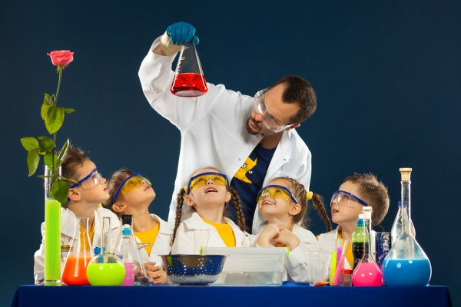
I неделя: информация, знания
Что такое эко-игры ?
Эко – игры направлены на формирование у детей представлений о
целесообразности и социальной значимости вторичного использования и переработки бытовых и хозяйственных отходов.

Slide 4
Классификация эко-игр
ОСТРОВ «Экологиум»
Игры, связанные с исходной инициативой взрослого
Игры, идущие от исторической инициативы этноса
Игры,
по инициативе ребёнка

Slide 5
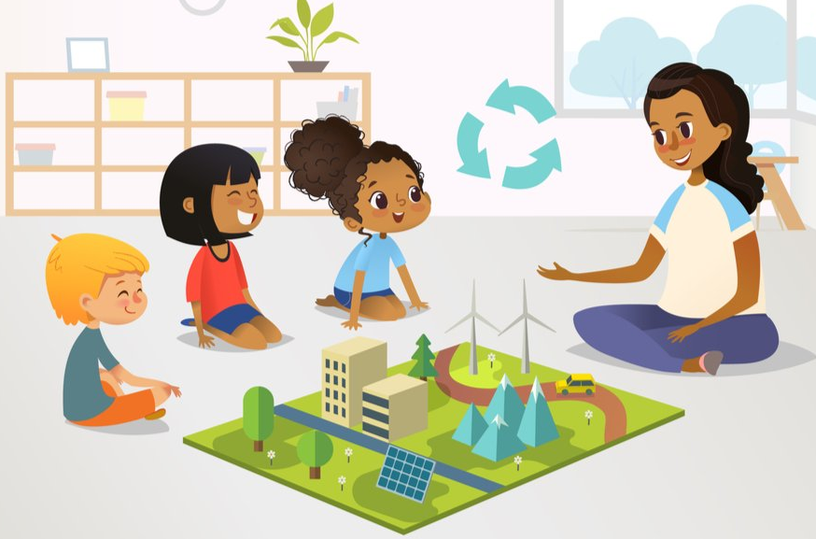
II неделя:
Понимание правил игры
Детей подготовительных к школе групп распределяют среди кураторов.
Куратор обучает детей таким же образом, как на коучинге: знакомит, обсуждает правила, атрибуты и играет вместе с детьми

Slide 6
Алгоритм создания
ЭКО -игры
Анализ поведения других
Планирование игры
Реализация замысла игры
Итоговый продукт
Получение знаний

Slide 7
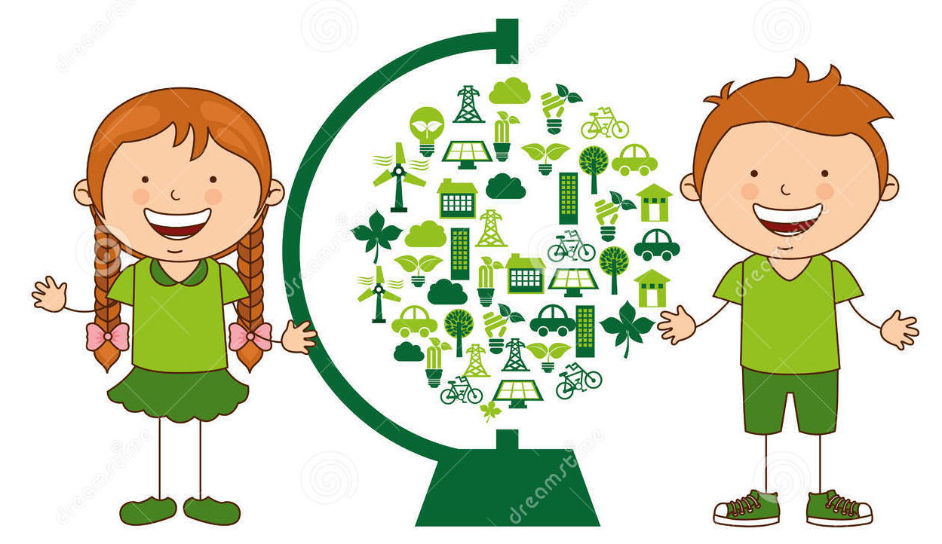
III неделя:
Игра по своим правилам
В течении недели дети обыгрывают новую игру. В последствии дети становятся соавторами игры, предлагают свои правила, или добавляют свои идеи.

Slide 8
Какие получаем навыки?
Эко-игры помогают детям осваивать необходимые умения:
действовать в команде,
решать проблемы, возникающие из реальной жизни,
проявлять инициативу и самостоятельность,
приобретать практические умения, направленные на охрану природы

Slide 9
IV неделя: Создание своей эко - игры
Итоговый этап,
в котором виден итог совместной деятельности кураторов, детей и родителей.
Таким образом не один ребёнок придумывает и составляет игру, а с соавторами.
На данном этапе ребёнок становится куратором, обучает родителей и детей
Своей игре.

Slide 10
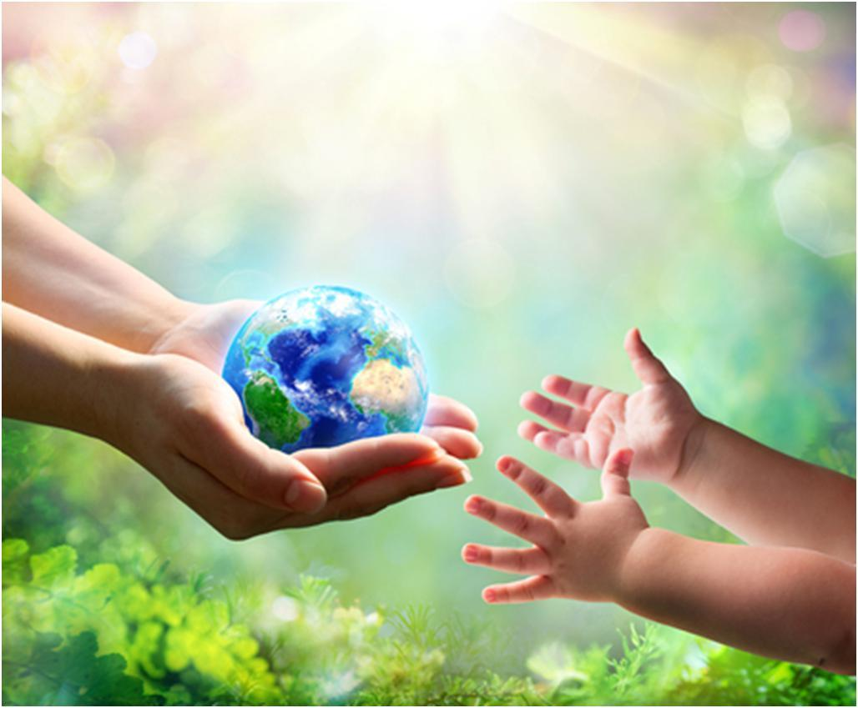
Уже от них, их экологической грамотности, социальной активности, ответственности будут зависеть преодоление экологического кризиса и сохранение жизни на Земле.

Slide 11
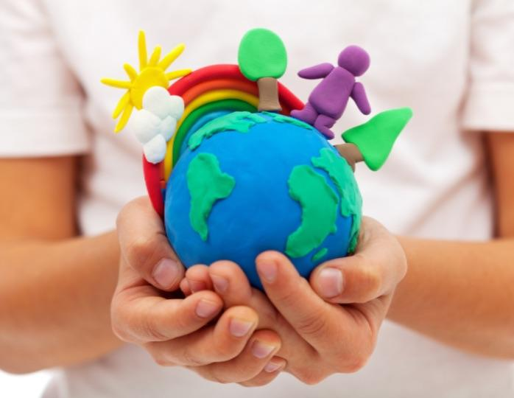
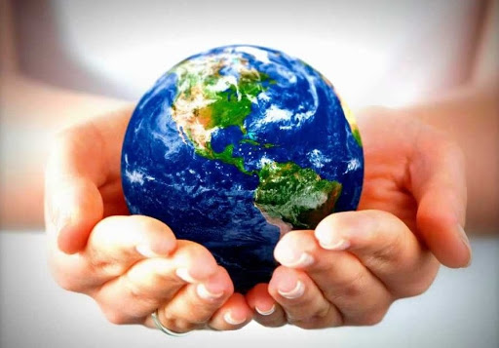
БЛАГОДАРЮ
ЗА СОТРУДНИЧЕСТВО !

